Slide 1



NÃO
CHORE, LUTE
Avanço Automático
LIGUE O SOM

Slide 2

Não chore pelo que você perdeu,
lute pelo que você tem.

Slide 3

Não chore pelo que está morto,
lute por aquilo que nasceu
em você.

Slide 4

Não chore por quem te abandonou,
lute por quem está a seu lado.

Slide 5
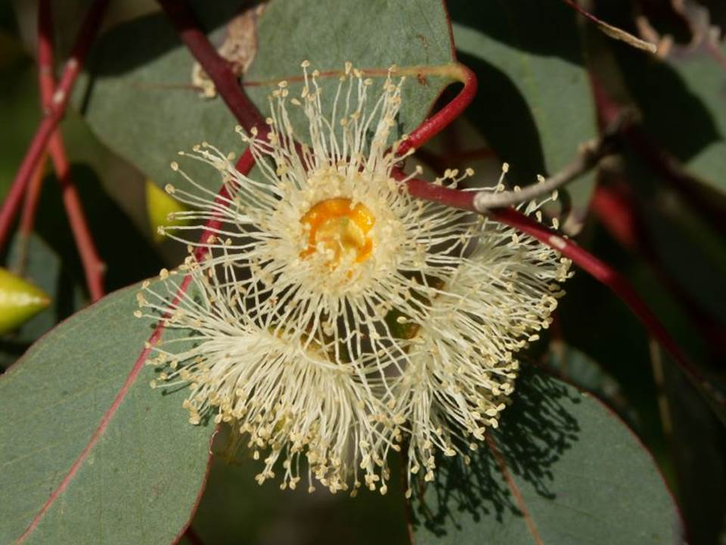
Não chore por quem te odeia,
lute por quem te quer feliz.

Slide 6

Não chore pelo teu passado,
lute pelo teu presente.

Slide 7

Não chore pelo teu sofrimento,
lute pela tua felicidade.

Slide 8

Não é fácil ser feliz,
temos que abrir mão
de várias coisas,

Slide 9

fazer escolhas e ter coragem
de assumir
ônus e bônus para ser feliz.

Slide 10

Com o tempo vamos aprendendo
que nada é impossível
de solucionar,

Slide 11
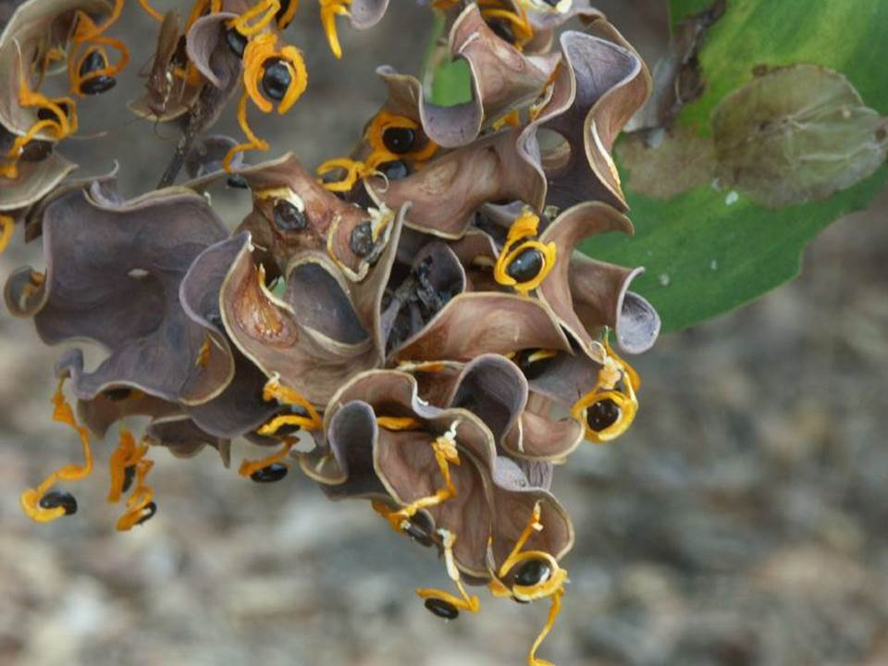
apenas siga adiante com
quem quer
e luta para estar com você.

Slide 12
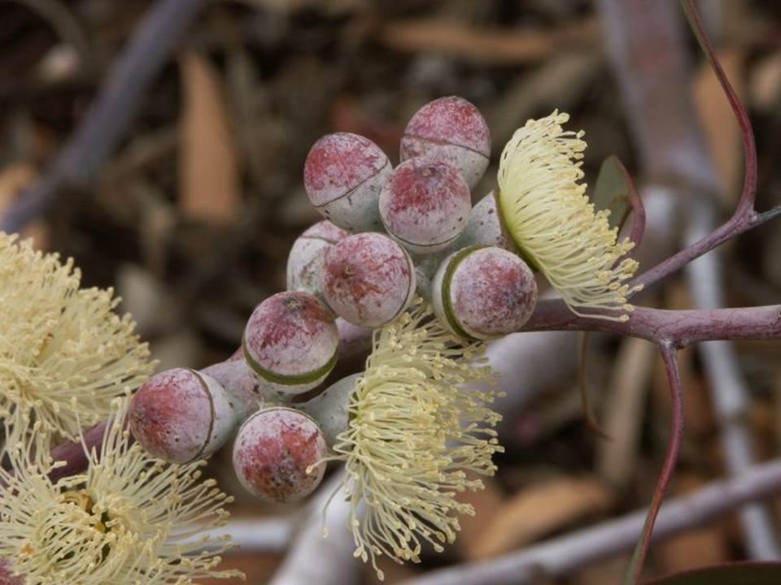
Se engana quem acha que a riqueza e o status atraem a inveja...

Slide 13

as pessoas invejam mesmo
é o sorriso fácil,
a luz própria,
a felicidade simples
e sincera
e a paz interior...
PAPA FRANCISCO

Slide 14

Texto: Papa Francisco
Imagens: Internet e Arquivo
Música: André Gagnon
Non Dimenticar.wave
Formatação: Reinaldo reinaldogp2000@yahoo.com.br
Campinas, 27 de Maio de 2014
www.sergrasan.com/reinaldoslides
F I M

